Slide 1
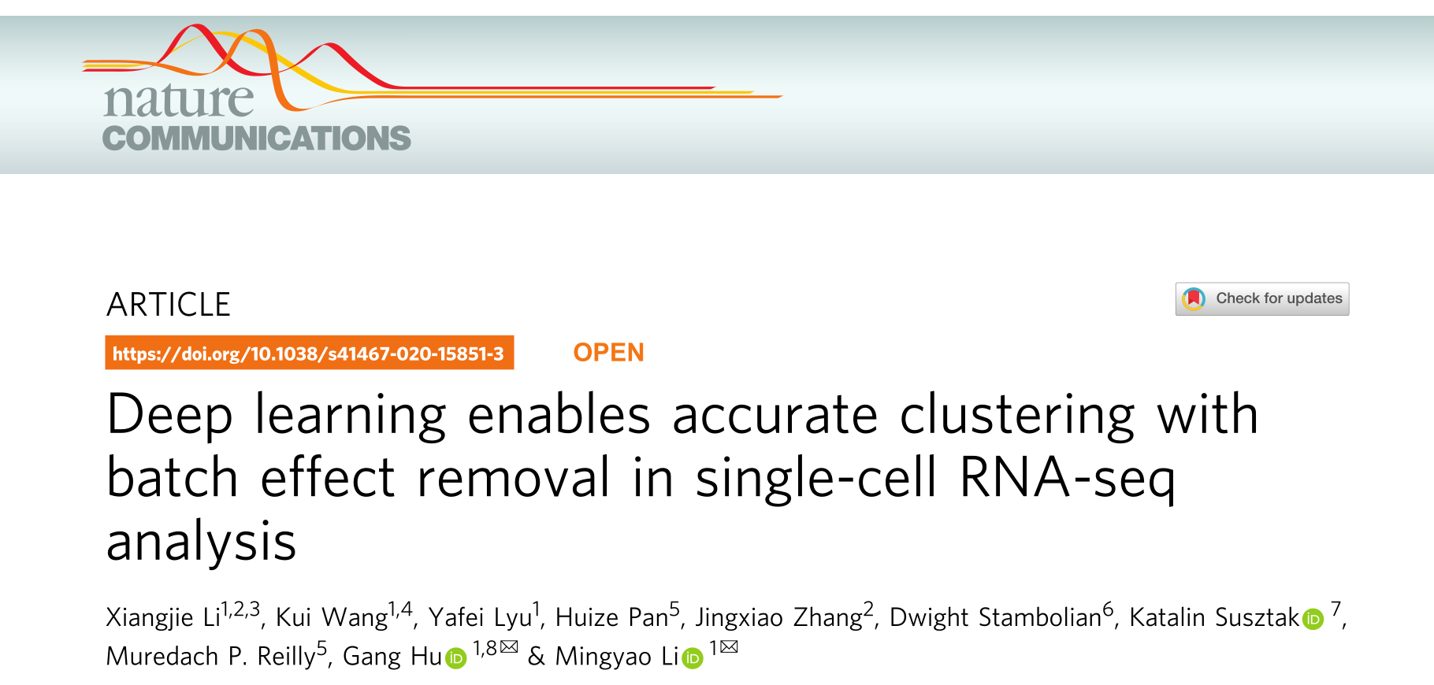

Slide 2
Batch effect
批次效应是测量结果中的一部分，它们因为实验条件的不同而具有不同的表现形式，一般批次效应可能在下述情形中出现：
一个实验的不同部分在不同时间完成；
一个实验的不同部分由不同的人完成；
试剂用量不同、芯片不同、实验仪器不同；
将自己测的数据与从网上下载的数据混合使用；
......
反映到细胞的表达量上就是批次效应，如果批次效应很严重就可能会和真实的生物学差异相混淆。
校正批次效应的目的就是：减少batch之间的差异，尽量让多个batch的数据重新组合在一起，这样下游分析就可以只考虑生物学差异因素。

Slide 3
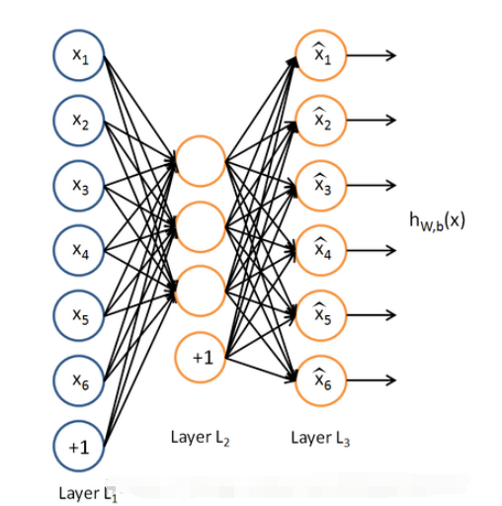
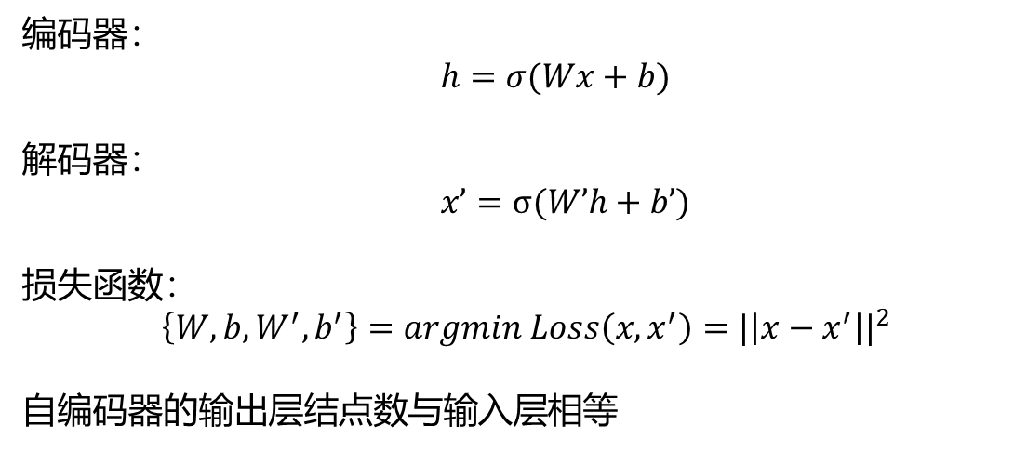
Autoencoder
自编码器包含
编码器encoder：输入样本x映射到特征空间z
解码器decoder：抽象特征z映射回原始空间得到重构样本x'
编码器：
$h=σ(Wx+b)$
解码器：
$x’=σ(W’h+b’)$
损失函数：
$\left\{W,b,W^{′},b^{′}\right\}=argmin Loss\left(x,x^{′}\right)={|\left|x−x^{′}\right||}^{2}$
自编码器的输出层结点数与输入层相等

Slide 4
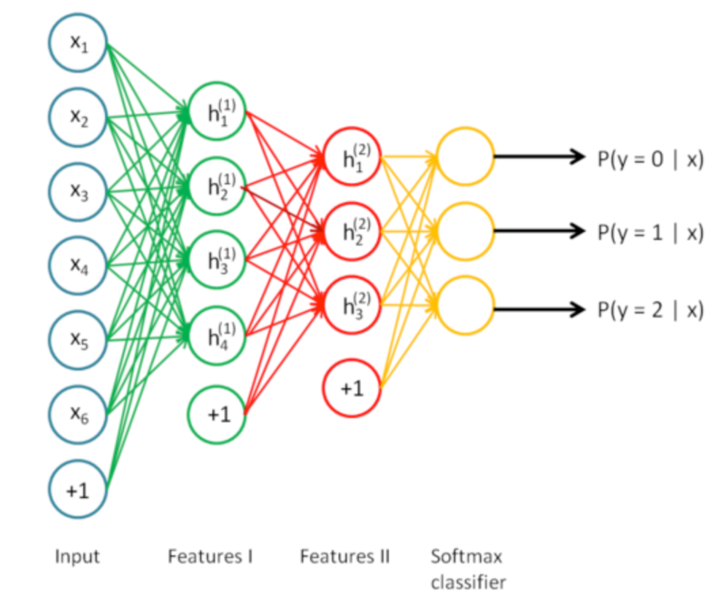
stack autoencoder , SAE
多个自编码器级联，完成逐层提取特征的作用，最终得到的特征更具有代表性，且维度很小。

Slide 5
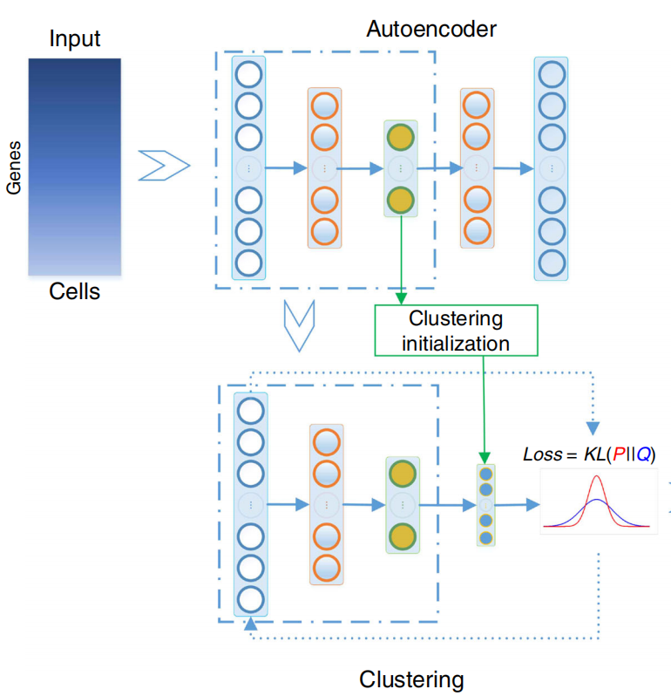
①使用SAE学习一个输入基因表达矩阵的低维表示；
②使用Louvain聚类算法确定初始聚类中心和簇数K；
③迭代聚类

Slide 6
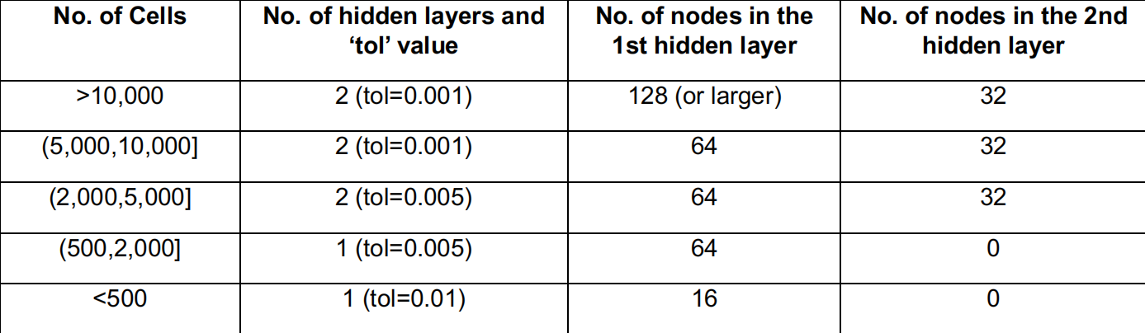
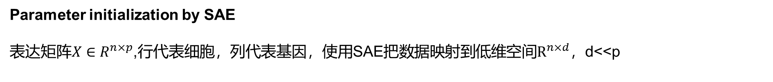
Parameter initialization by SAE
表达$矩阵X∈R^{n×p}$,行代表细胞，列代表基因，使用SAE把数据映射到低维空间$R^{n×d}，$d<<p
使用Louvain算法计算簇数 K 和初始聚类中心：${\{μ}_{j}:j=1…K\}$

Slide 7
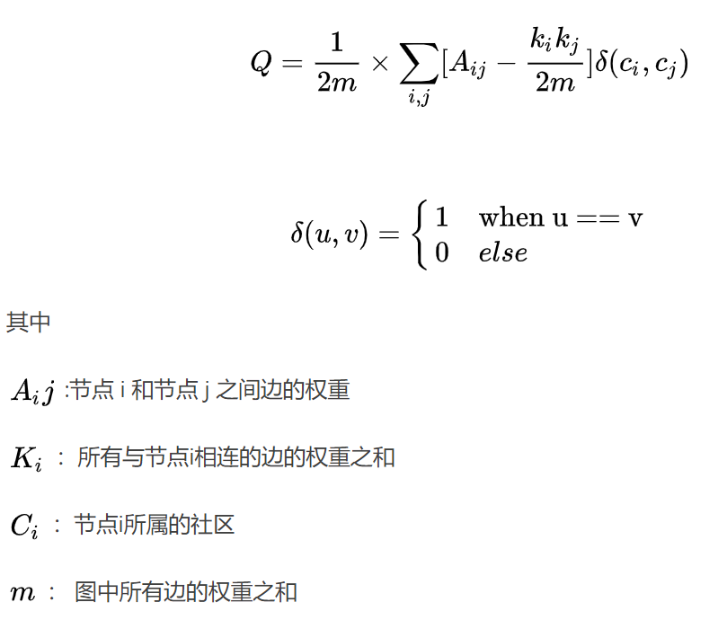
Louvain’s method
模块度

Slide 8
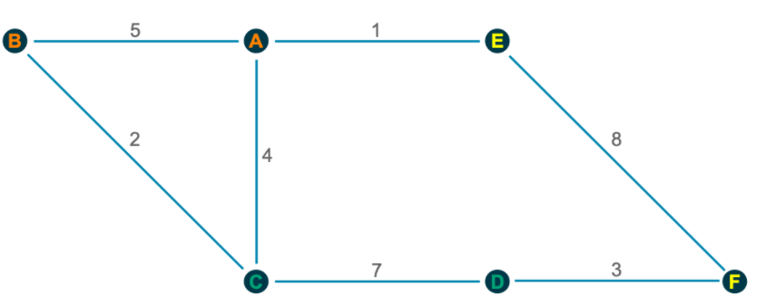
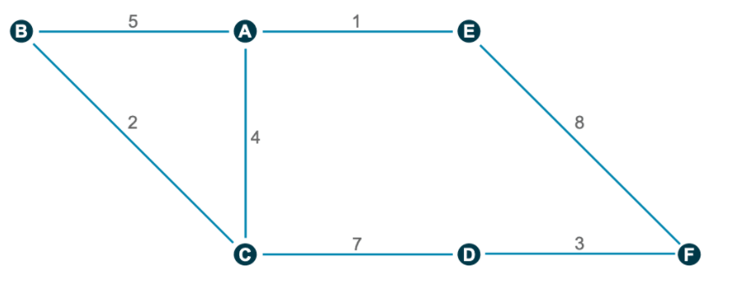
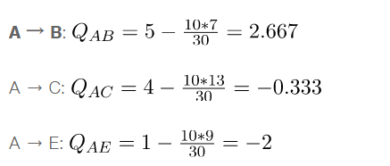
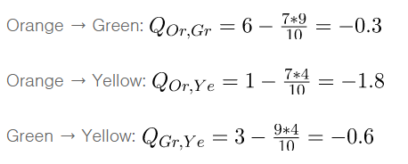
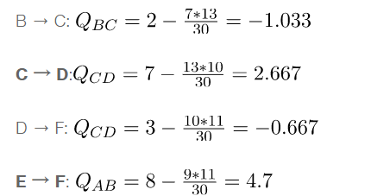
Louvain’s method
以点A为例：
没有模块度收益，迭代停止，为最终社区划分结果

Slide 9
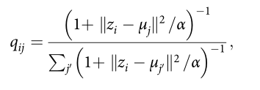
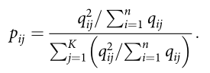
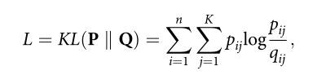
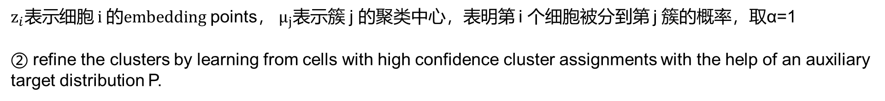
Iterative clustering
①use the Student’s t distribution as a kernel to measure the similarity
$z_{i}表示细胞 i 的embedding$ points， $μ_{j}$表示簇 j 的聚类中心，表明第 i 个细胞被分到第 j 簇的概率，取α=1
② refine the clusters by learning from cells with high confidence cluster assignments with the help of an auxiliary target distribution P.
损失函数：

Slide 10
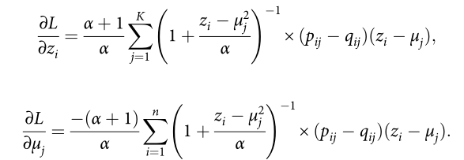
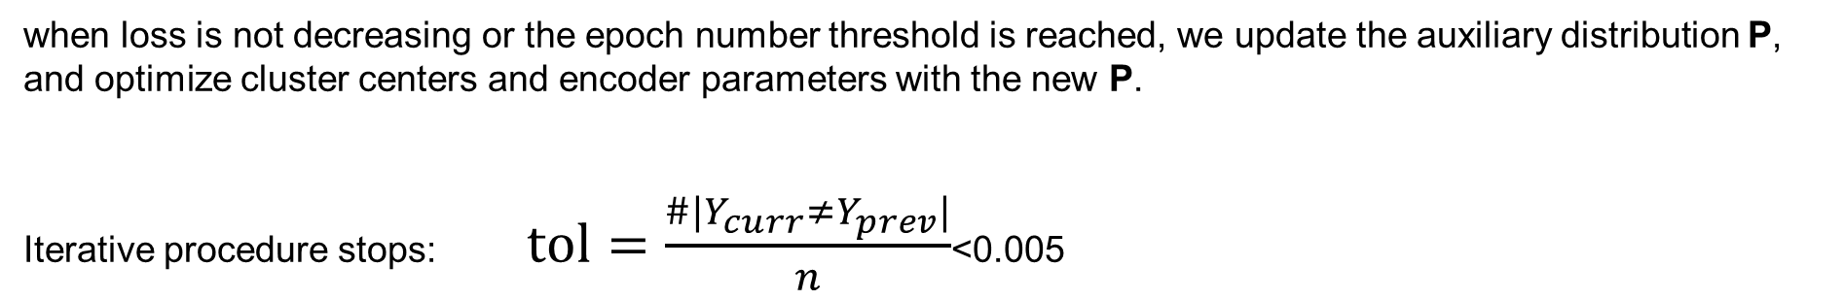
Optimization of KL divergence loss
optimize the cluster centers μ and the deep neural network parameters using SGD
when loss is not decreasing or the epoch number threshold is reached, we update the auxiliary distribution P, and optimize cluster centers and encoder parameters with the new P.
Iterative procedure stops: $tol=\frac{\#|Y_{curr}≠Y_{prev}|}{n}$<0.005
Activation function: use ReLU as the activation function except for the bottleneck layer and last decoder layer, in which tanh is used as the activation function.

Slide 11
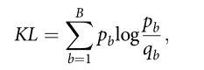
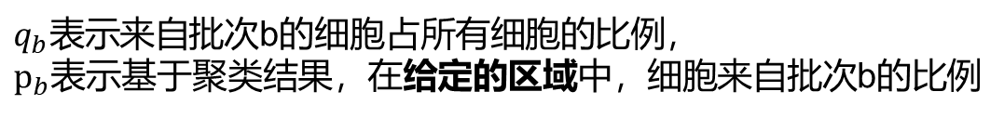
Evaluation metric for batch effect removal
B个不同批次
$q_{b}表示来自$批次b的细胞占所有细胞的比例，
$p_{b}$表示基于聚类结果，在给定的区域中，细胞来自批次b的比例
每个细胞的K个最近邻细胞作为区域，K=5×批次数
The final KL divergence is then calculated as the average of the regional KL divergence.
repeat this procedure for 200 iterations with different randomly chosen cells to generate box plots of the final KL divergence

Slide 12
Result
macaque retina(猕猴视网膜) data
21017 foval(中心细胞) and 9285 peripheral bipolar cells（外周双极细胞）
3个水平批次：animal level（four macaques）、region level（fovea and periphery）、sample level（30 samples across macaques and regions）

Slide 13
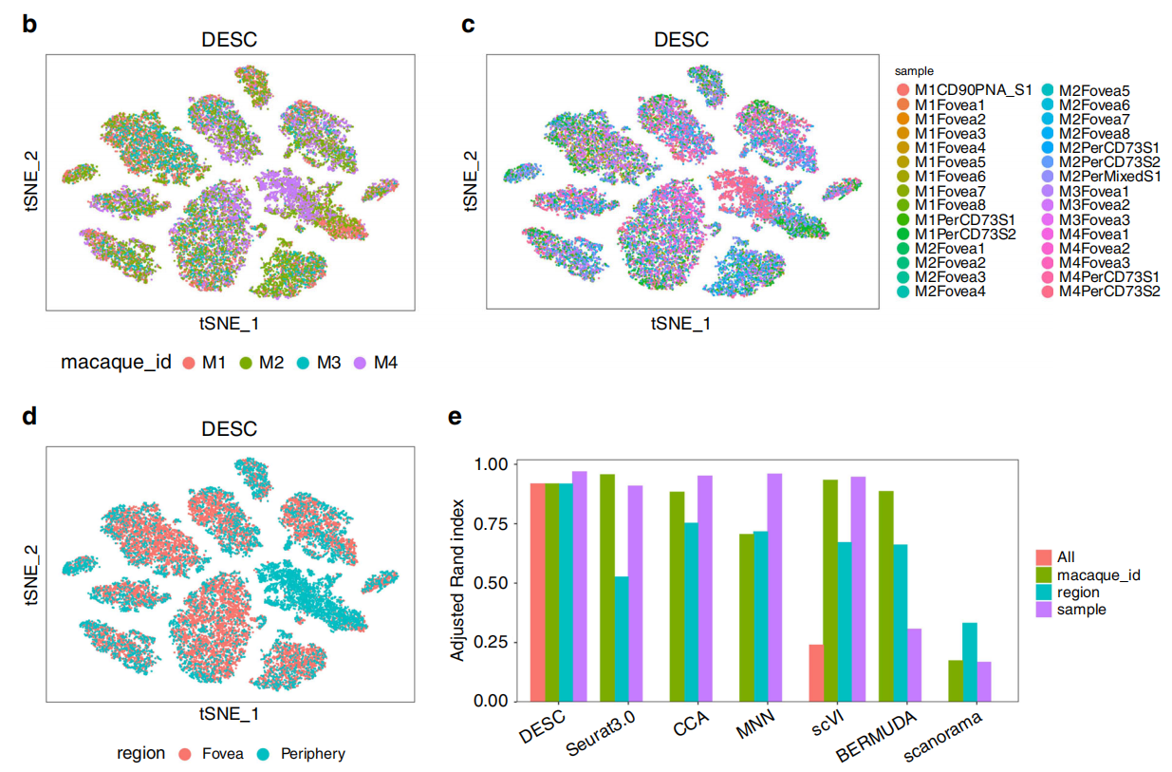
Notes:
无论是用样本、区域还是动物来定义批次，细胞混合良好，表明DESC的稳健性

Slide 14
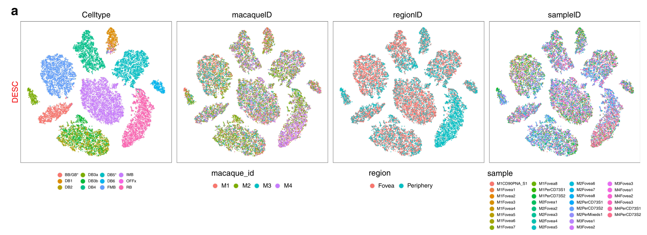
The t-SNE results of DESC when no batch information provided and the cells are colored by cell type, macaque id, region id, and sample id, respectively
DESC yields high clustering accuracy (ARI 0.920) with the cells well mixed when batch information was not utilized in the analysis

Slide 15
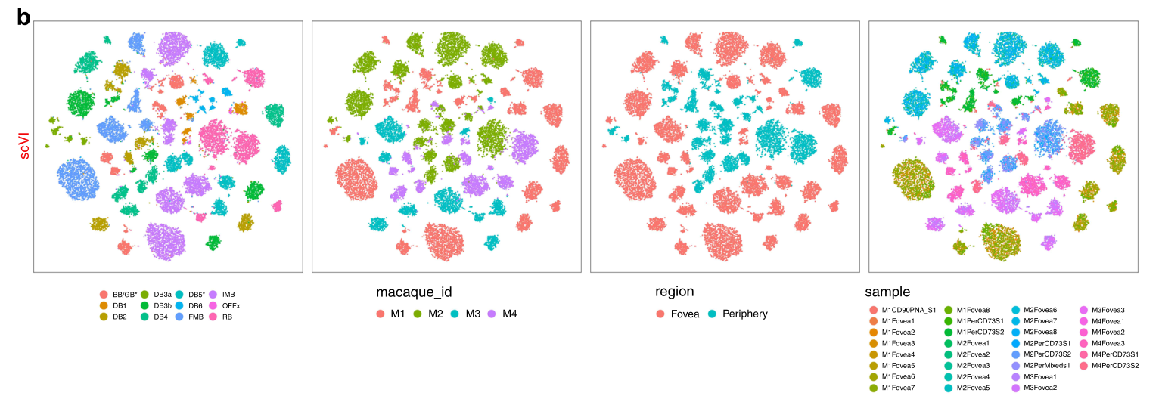
scVI when batch information was not provided and cells are colored by cell type, macaque id, region id, and sample id, respectively.

Slide 16
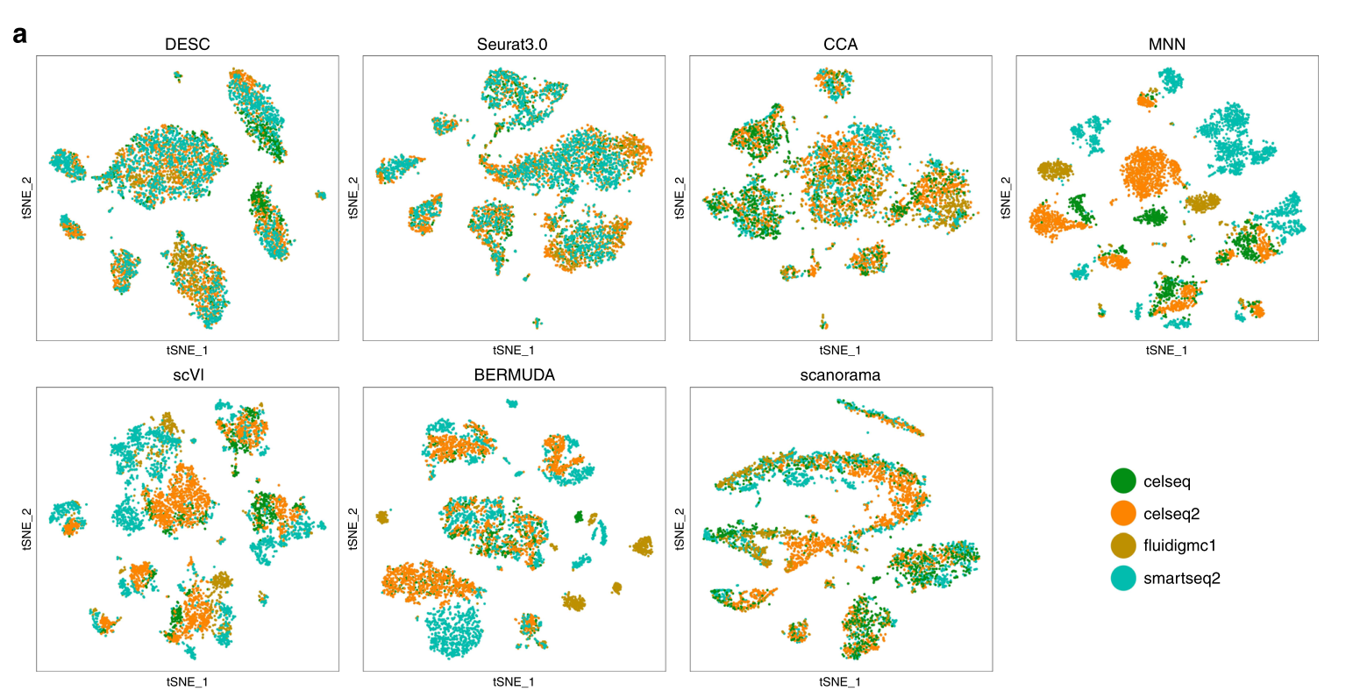
pancreatic islet data

Slide 17
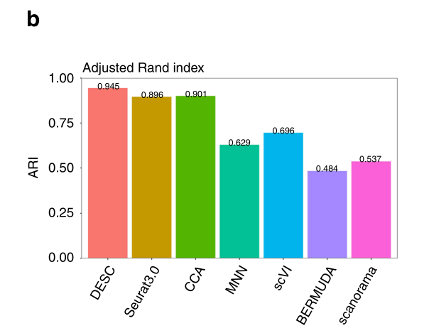
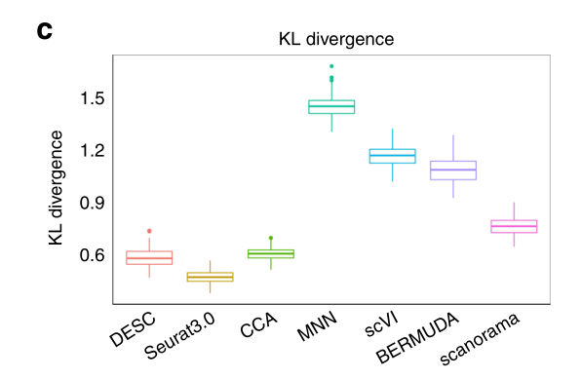

Slide 18
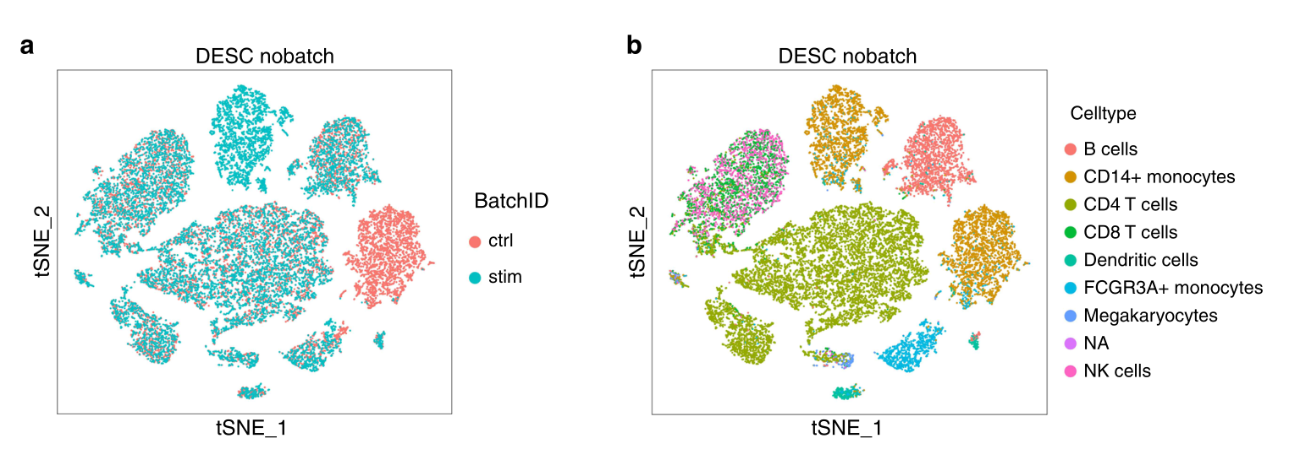
PBMC
24679 human PBMCs from 8 patients with lupus
split into a control group and a matched group stimulated with interferon-beta (INF-β)

Slide 19
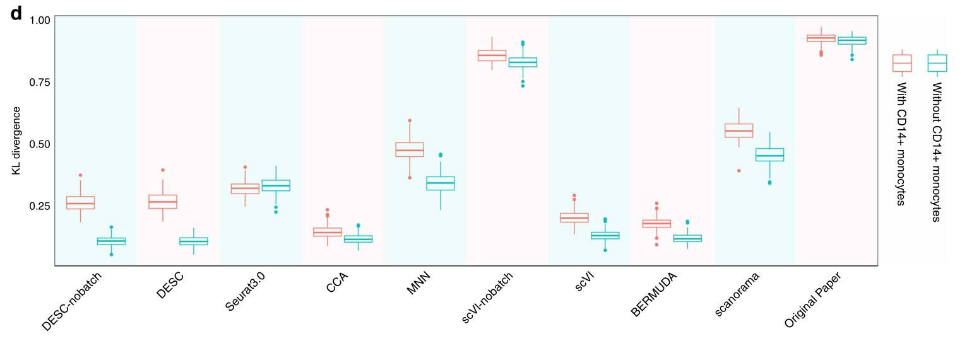

Slide 20
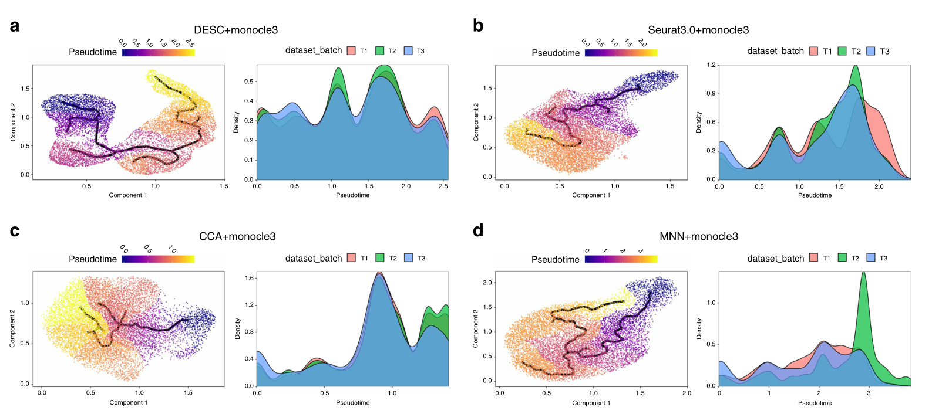
DESC embedding removes batch effect for monocytes
10,878 monocytes collected from a single healthy subject
The cells were processed in three batches from blood drawn on three different days, sequentially 77 and 33 days apart.

Slide 21
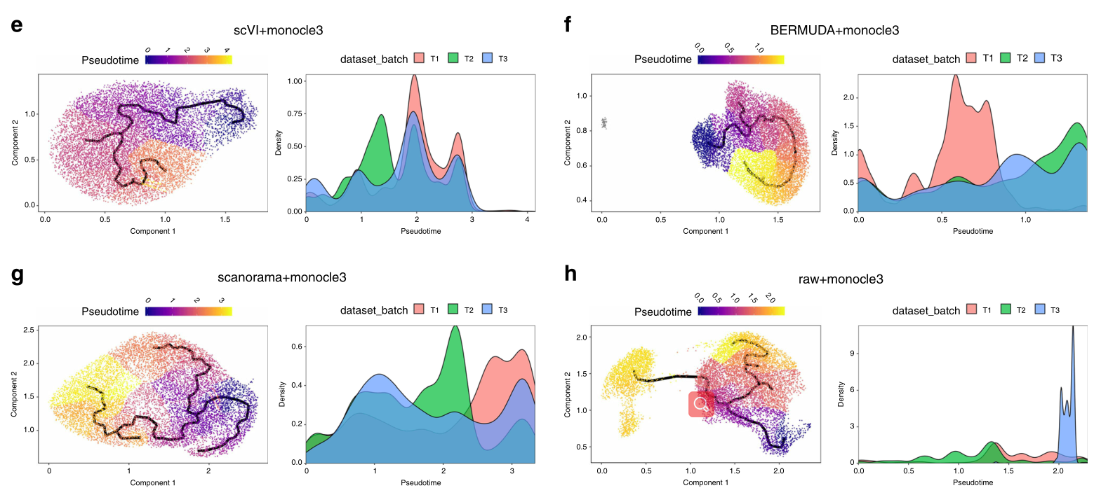
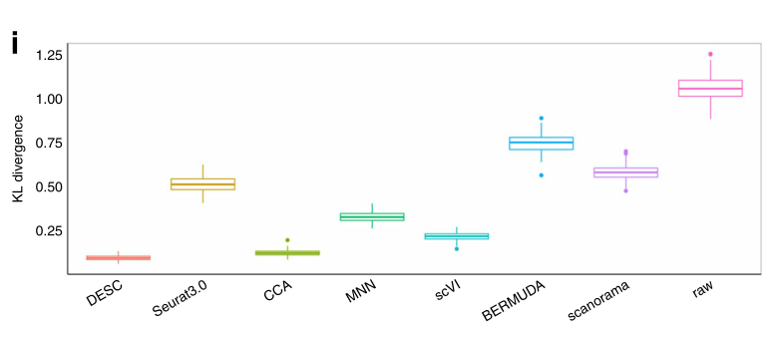
“Raw” represents the output of Monocle3 using the raw gene count matrix as the input.

Slide 22
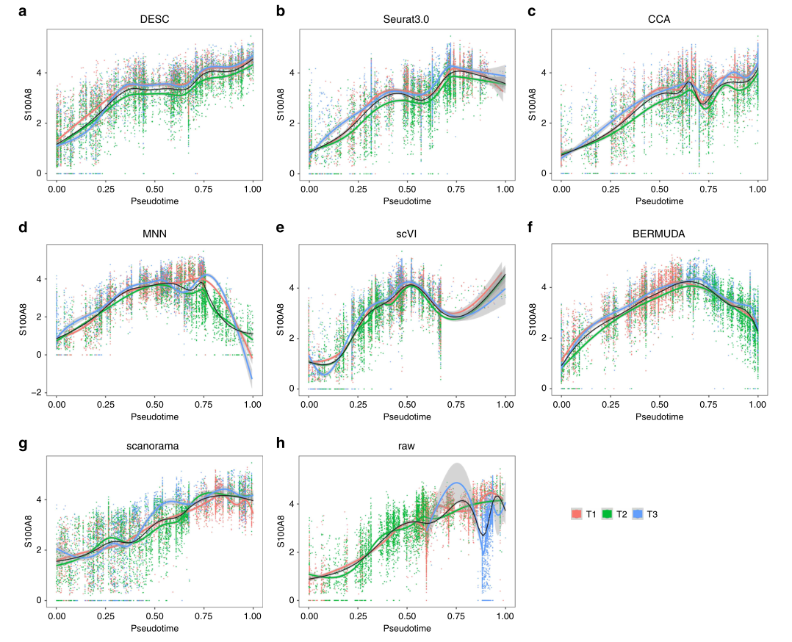

Slide 23
